Slide 1
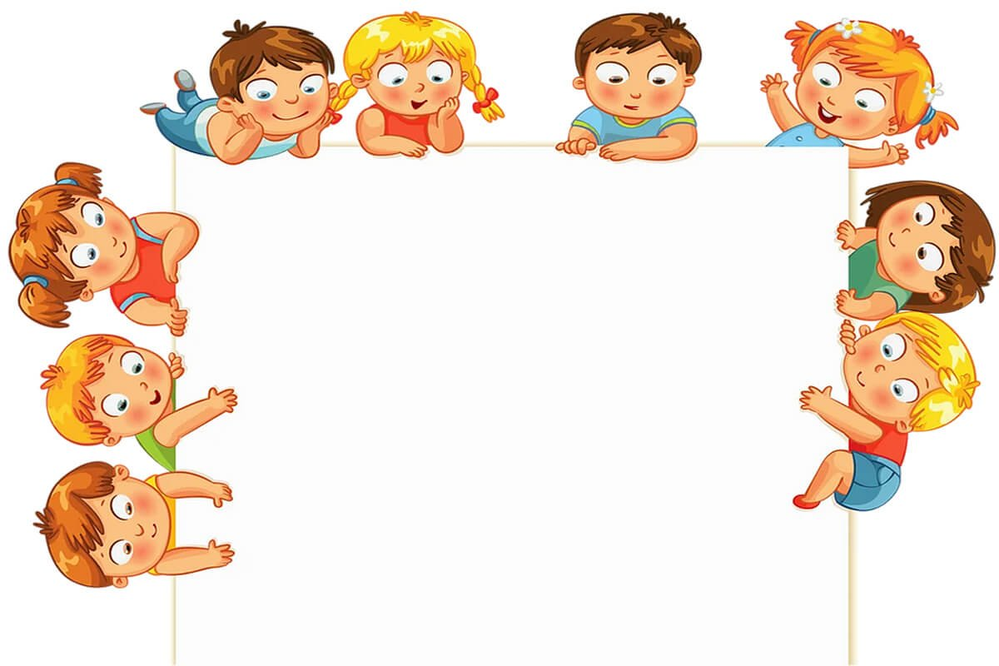
Муниципальное дошкольное образовательное автономное учреждение «Детский сад№ 31 комбинированного вида «Звёздочка» г. Орска» Дидактическая игра по финансовой грамотности в подготовительной группе: «Сделай покупку».
Воспитатель 1 категории Колякина Н.Г. 2024г.

Slide 2

Цель: содействовать финансовому просвещению и воспитанию детей дошкольного возраста, повышения их финансовой грамотности
Задачи:
Формировать основы финансовой грамотности у дошкольников;
Развивать умение творчески подходить к решению ситуаций финансовых отношений посредством игровых действий;
Закрепить сведения о том, что такое товар, в каком магазине его можно купить и что каждого товара есть цена, научить считать деньги;
Формировать умение выбирать нужные товары и товары «желаний».
Воспитывать умение доводить начатое дело до конца, радоваться своему успеху.
Оборудование:
Карточки «предметов-товаров» с ценами, классифицированными по назначению, кошелёк с «карточками-деньгами».

Slide 3
Правила игры.
1 вариант: Ребятам даётся макет кошелька с определённой суммой и предлагается сходить в магазин. По своему выбору ребёнок делает покупку в любом магазине на сумму которая в кошельке, можно меньше (тогда сколько денег останется-это сдачи), но не больше.
2 вариант: Игровая ситуация: «Мама посылает в магазин, даёт определённую сумму и говорит, что необходимо купить.» Ребёнок стоит перед выбором, что нужно купить и что хочется.

Slide 4
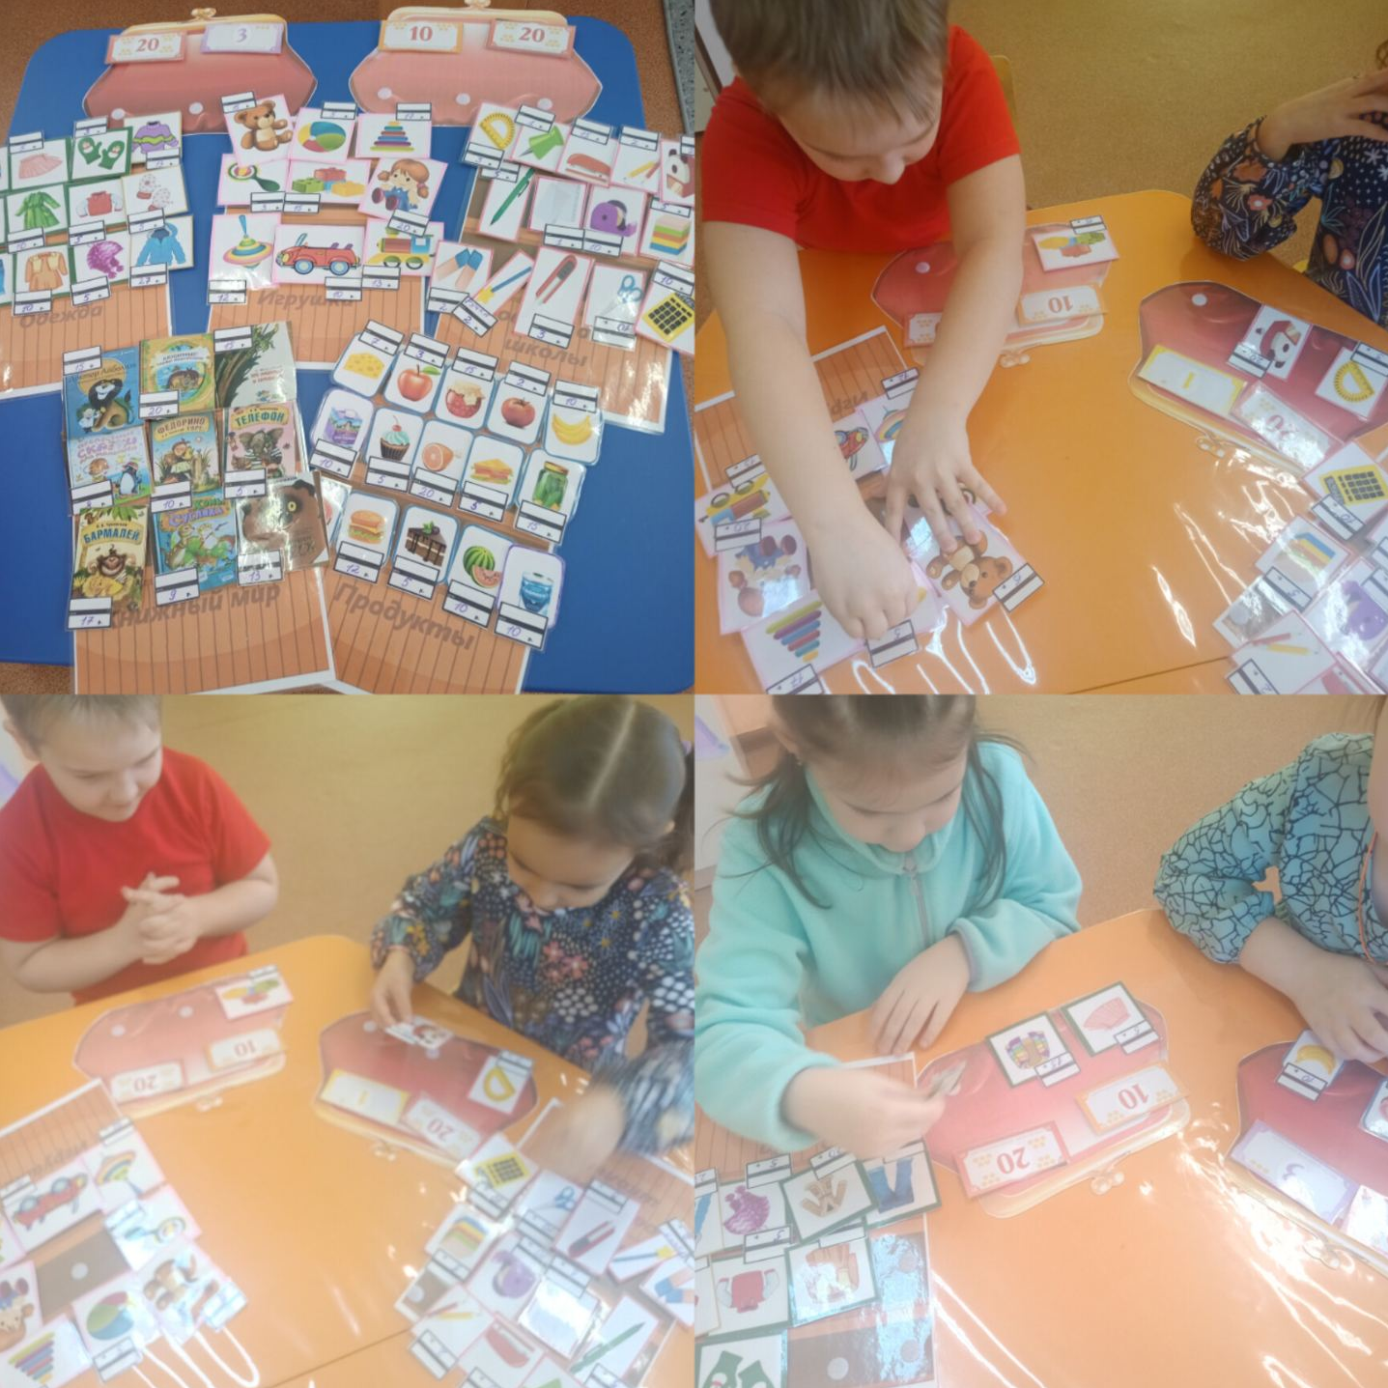

Slide 5


